Slide 1


AI
二手交易平台
答辩学生：张瑞龙 董宇辰 陈沁霄

Slide 2
AI
01 项目简介
02 详情演示
03 代码详解
04 成果与总结

Slide 3
01
项目简介

Slide 4
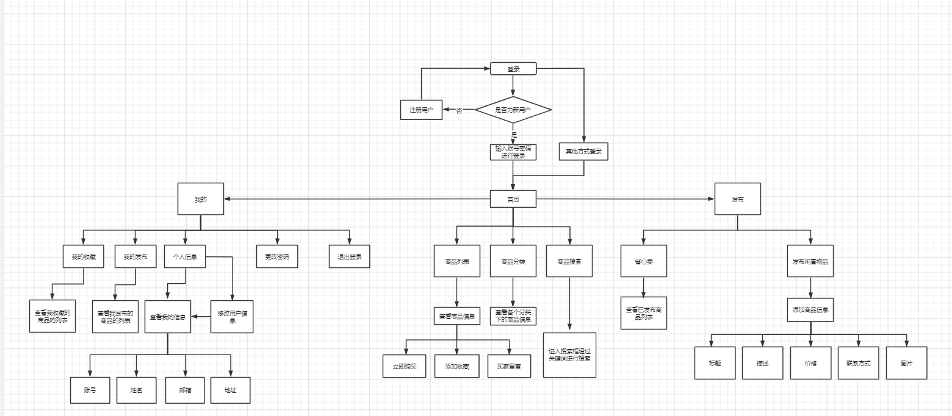
流程图

Slide 5
简介
当代大学生都会有更新过的物品在闲置，如何处理这些物品也成为了人们日常关注的问题。有人会拿到当地的二手交易市场去交易，有人会因离二手市场较远或二手物品不易搬运而把它当废品卖掉甚至扔掉。这不仅不利于环保，还浪费了社会资源。而本项日的诞生就使得二手交易不再局限于一定要去二手交易市场实行交易。本项目旨在足不出户就可以买卖二手，极大的方便了学生。

Slide 6
02
详情演示

Slide 7
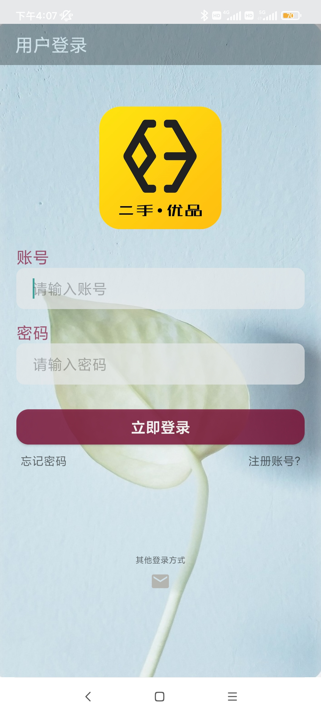
登录界面
打开app后，进入登陆界面，如果己注册用户，直接输入帐号密码进入。否则点击下角注册后登陆

Slide 8
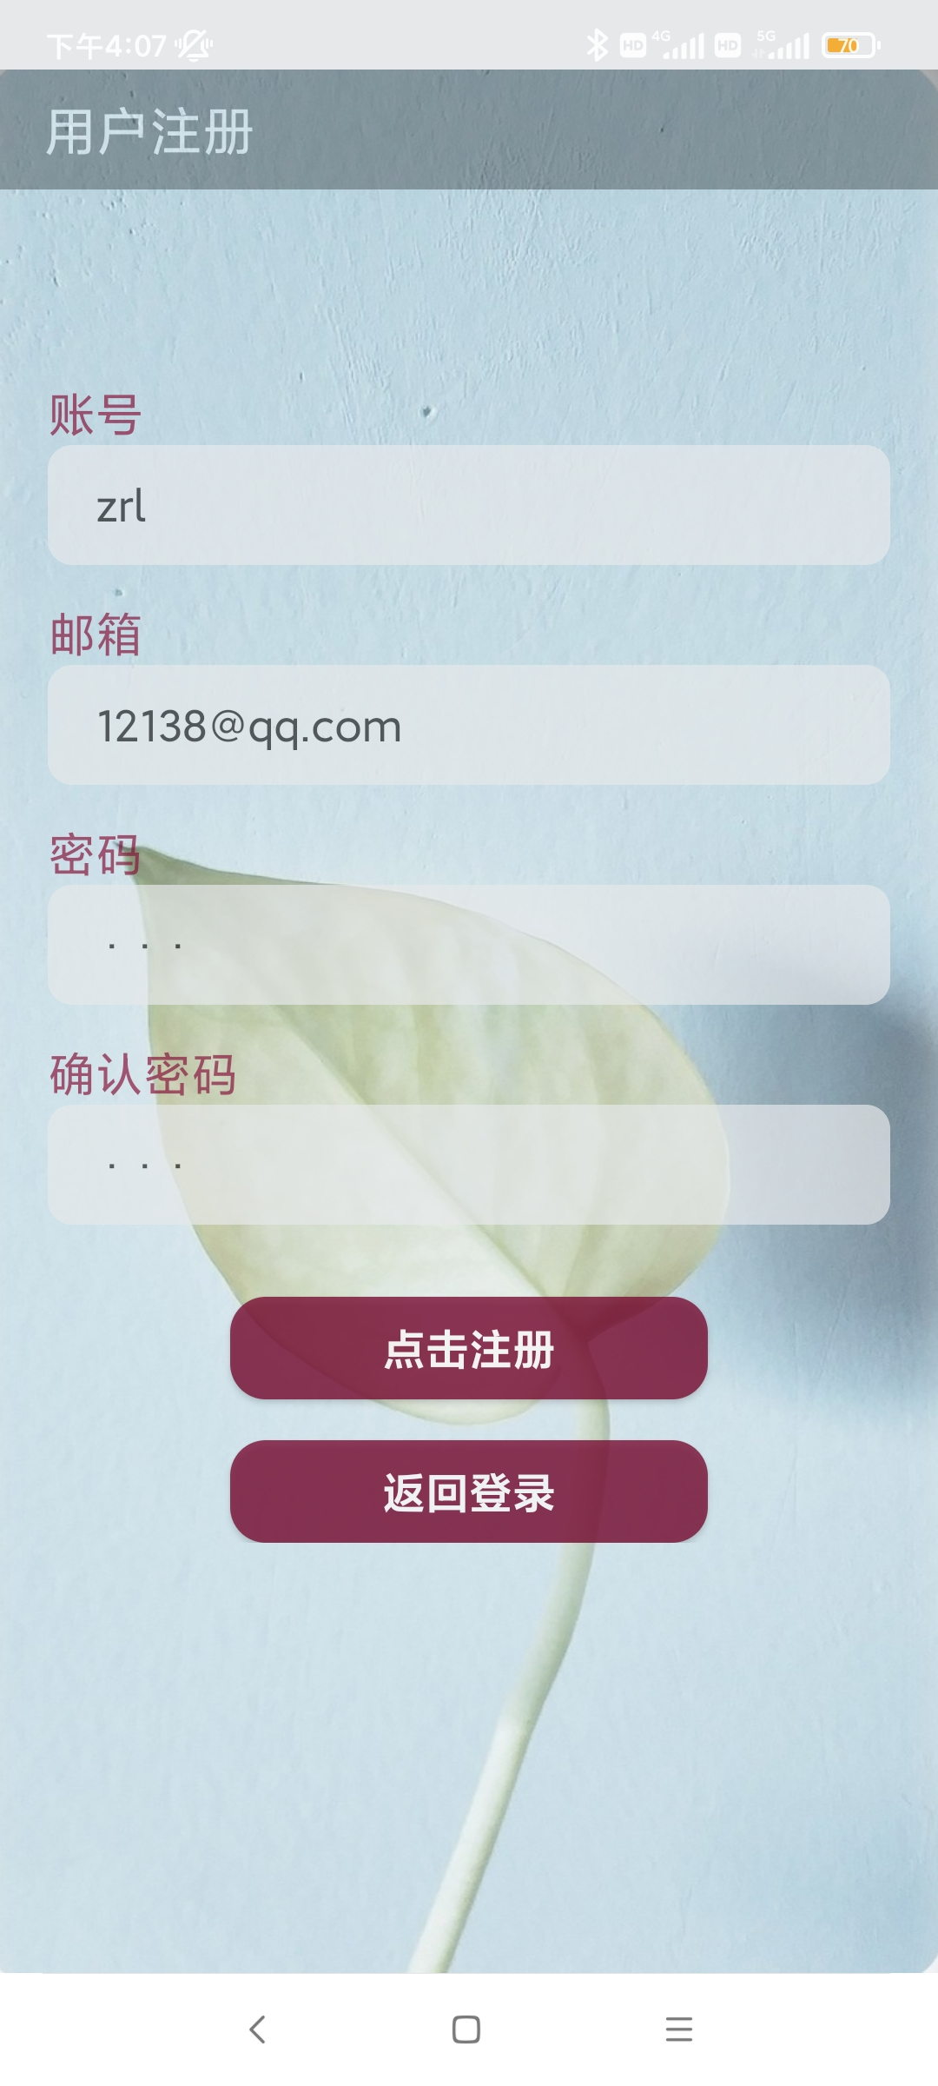
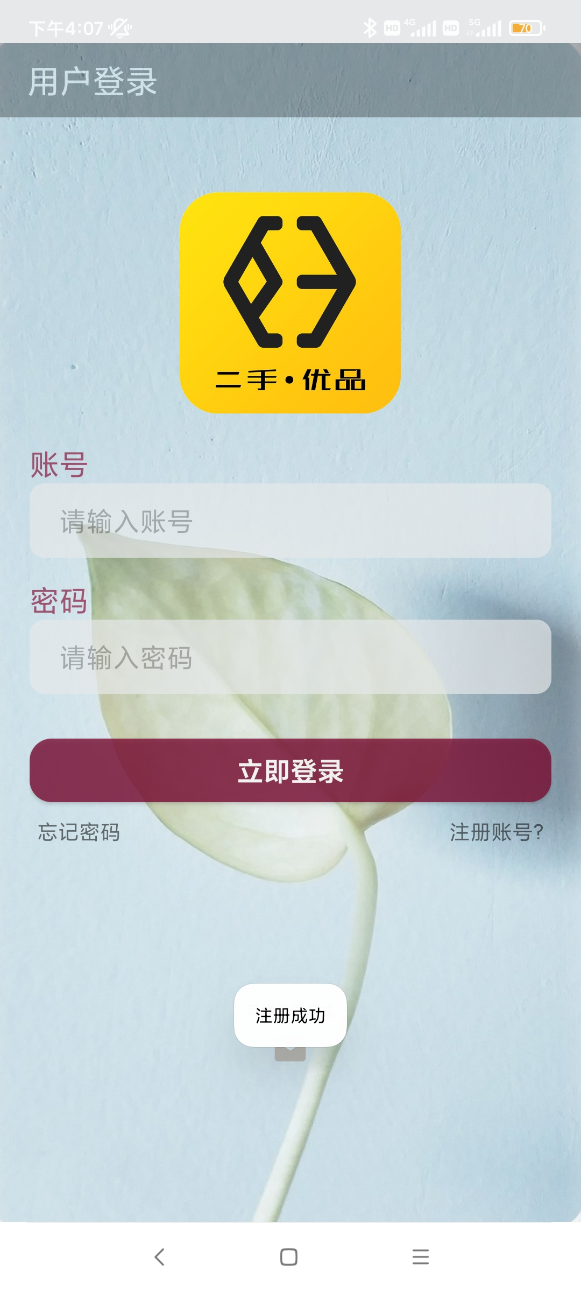
新用户进入注册页面，完善帐号信息后就可以进行登陆

Slide 9
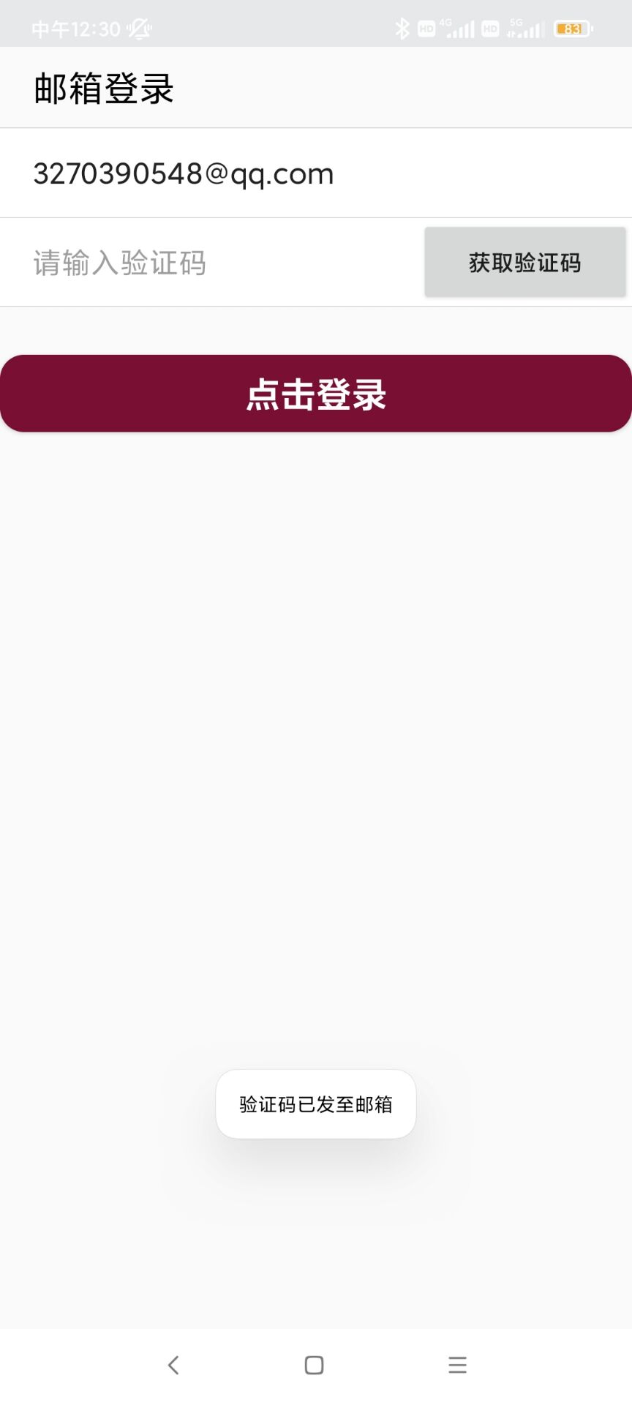
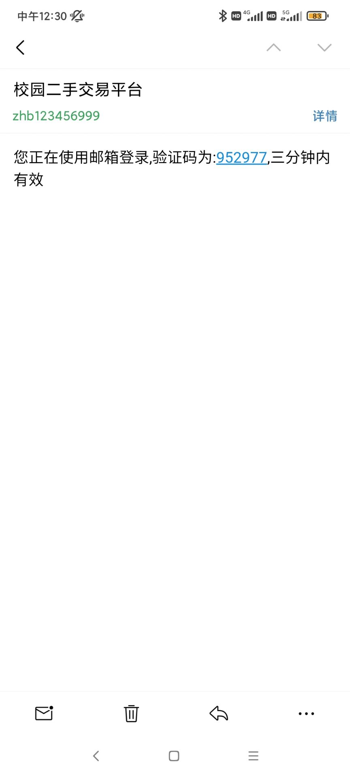
第三方登录
通过用户的邮箱，发送验证码后，通过验证后登陆

Slide 10
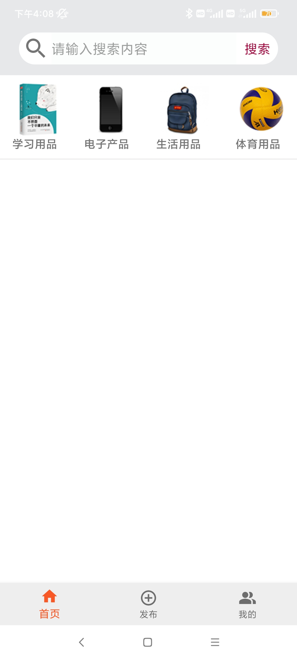
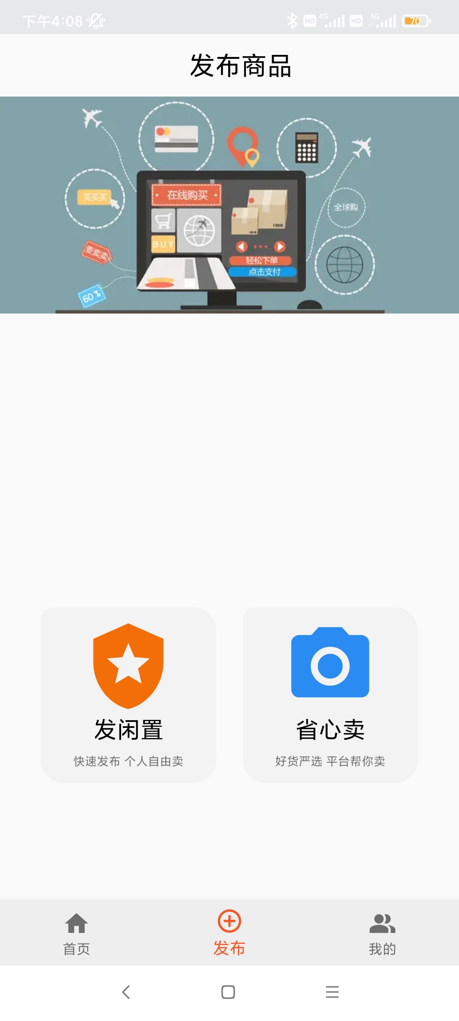
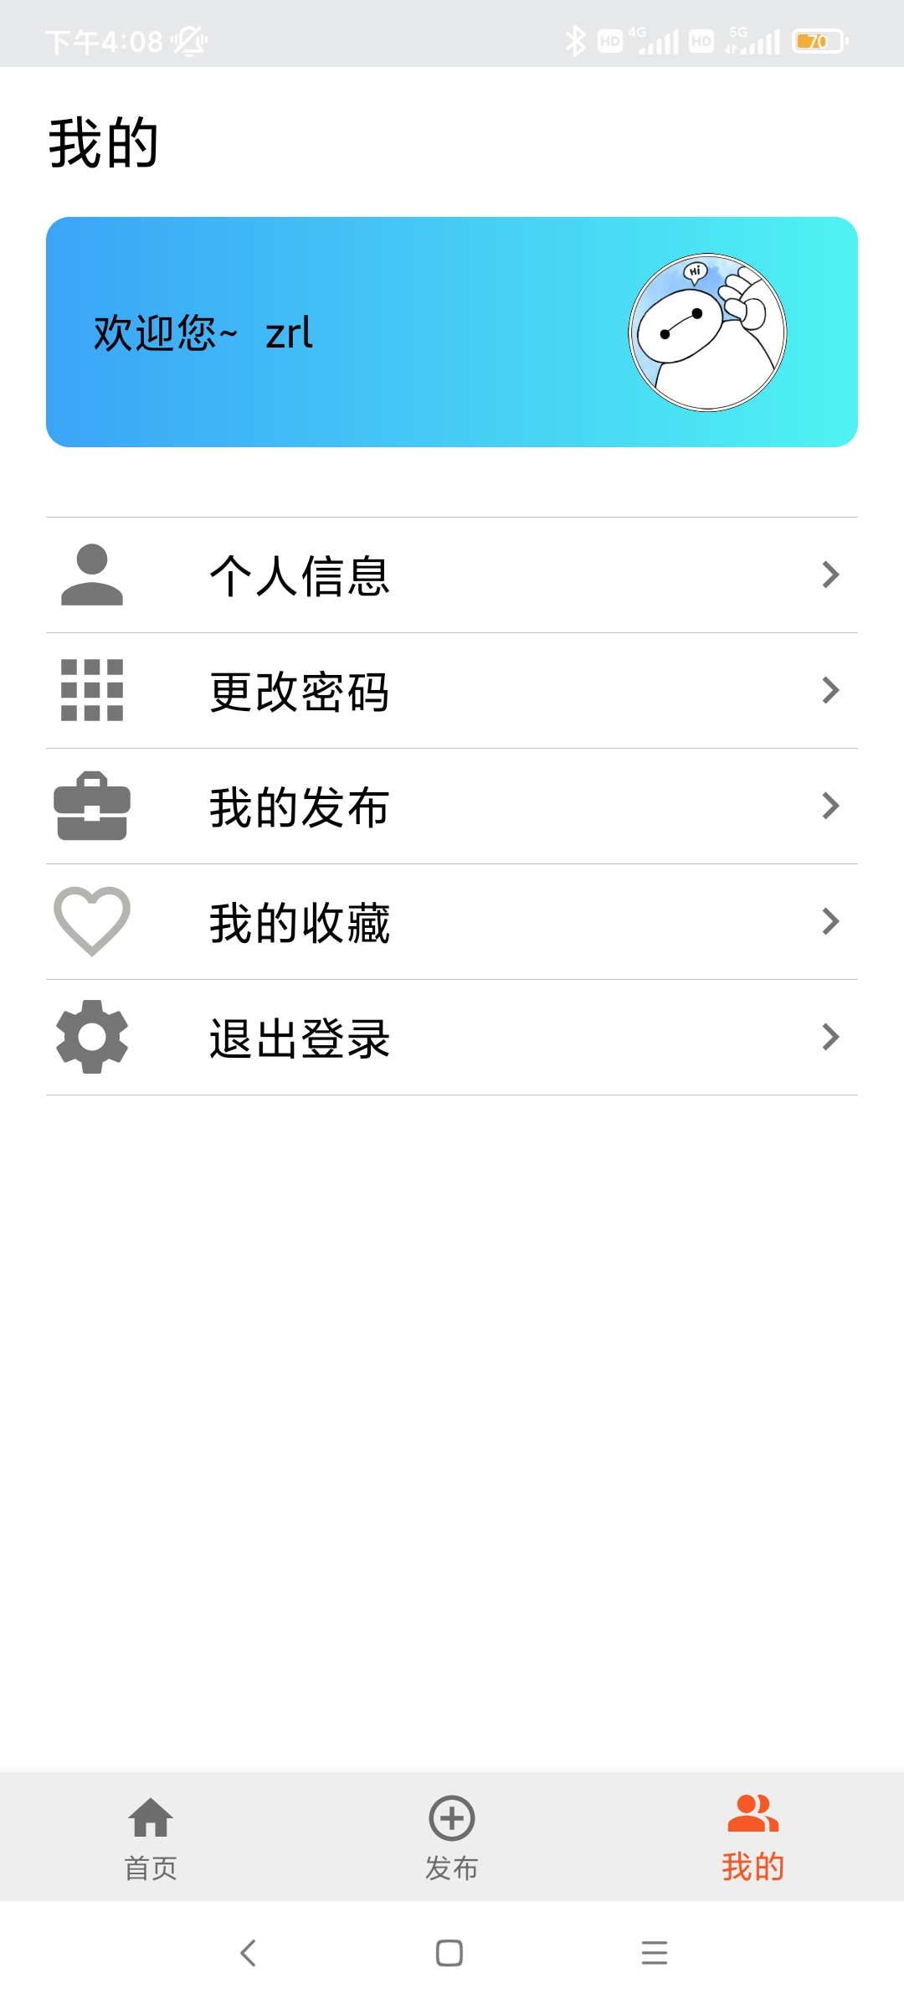
详细功能
app分三个交互页面(首页，发布，我的)
使用fragment实现底部导航栏与页面跳转

Slide 11
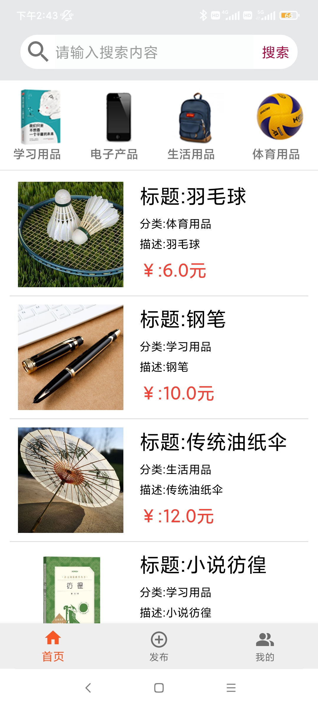
首页
首页会展示当前己发布的在售商品列表，用户还可通过顶部的四个分类来浏览自己需要的物品，或在搜索拦通过标题搜索自己想要的商品

Slide 12
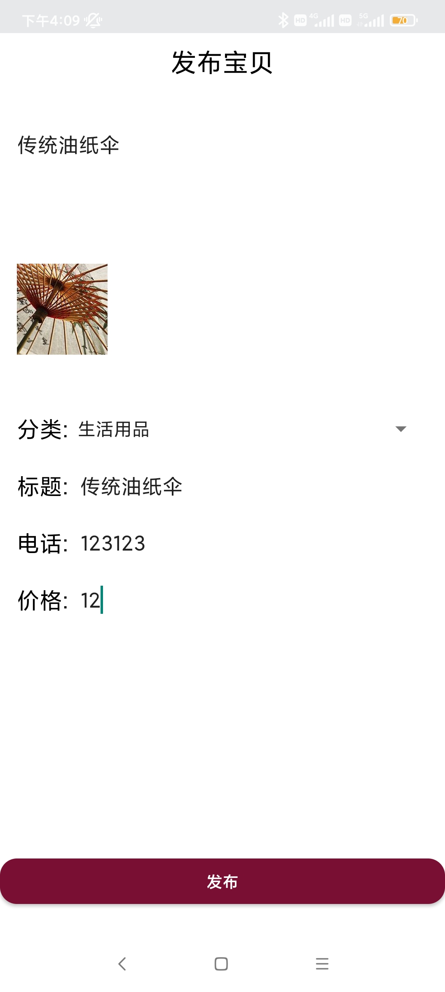
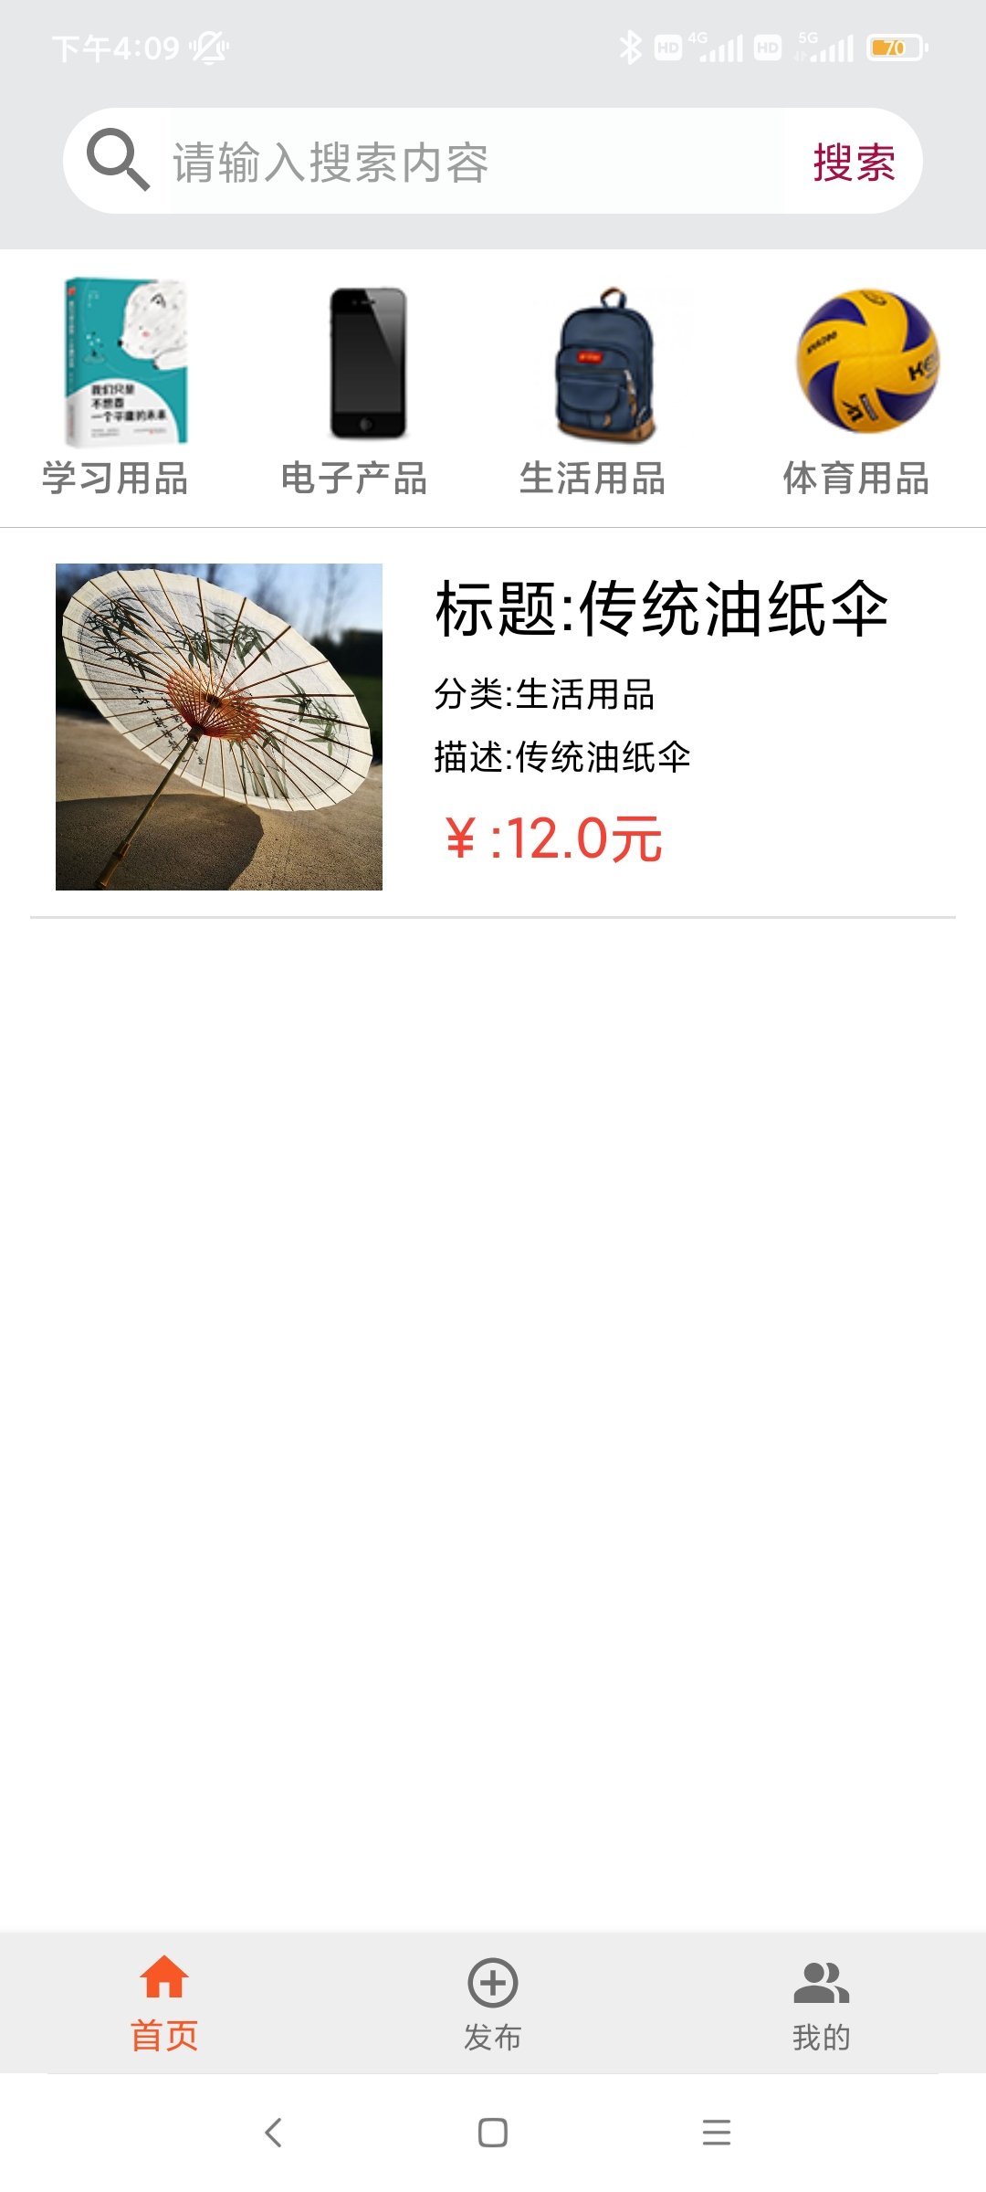
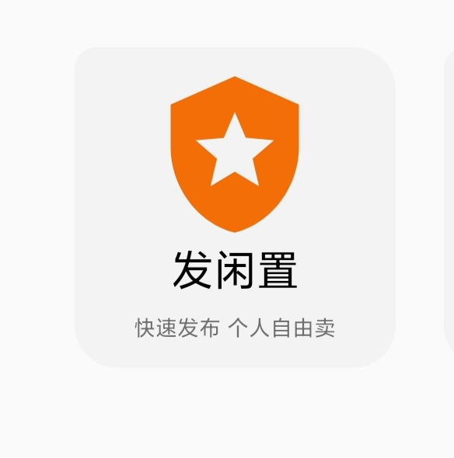
发布闲置物品
在发布界面，点击发闲置就可以将自己不需要的闲置物品发布出去进行售卖
用户填写好商品详情，图书，分类，标题，电话，价格后。该商品便可成功实例化并存入sqlite数据库中并展示出来

Slide 13
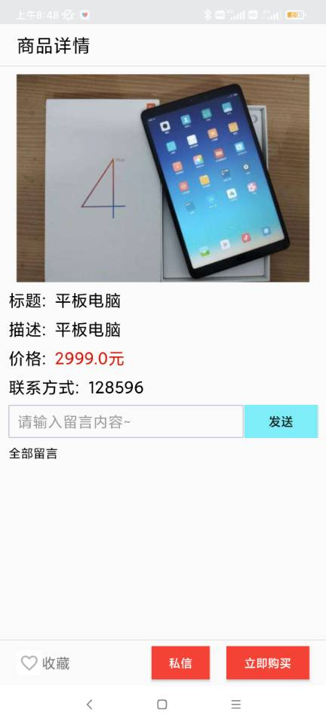
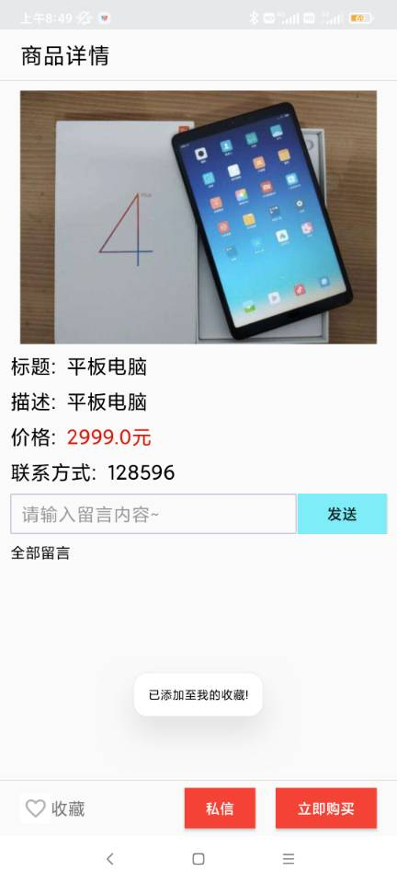
商品详情
点击商品即可查看商品详情(标题、描述、价格等)
点击左下角心形即可收藏该商品，该商品信息便会保存至“我的收藏中”

Slide 14


留言
在留言内容中输入留言并提交后，系统会记录当前的用户的帐号，时间，留言内容和对应的商品id并实例化保存至sqlite

Slide 15
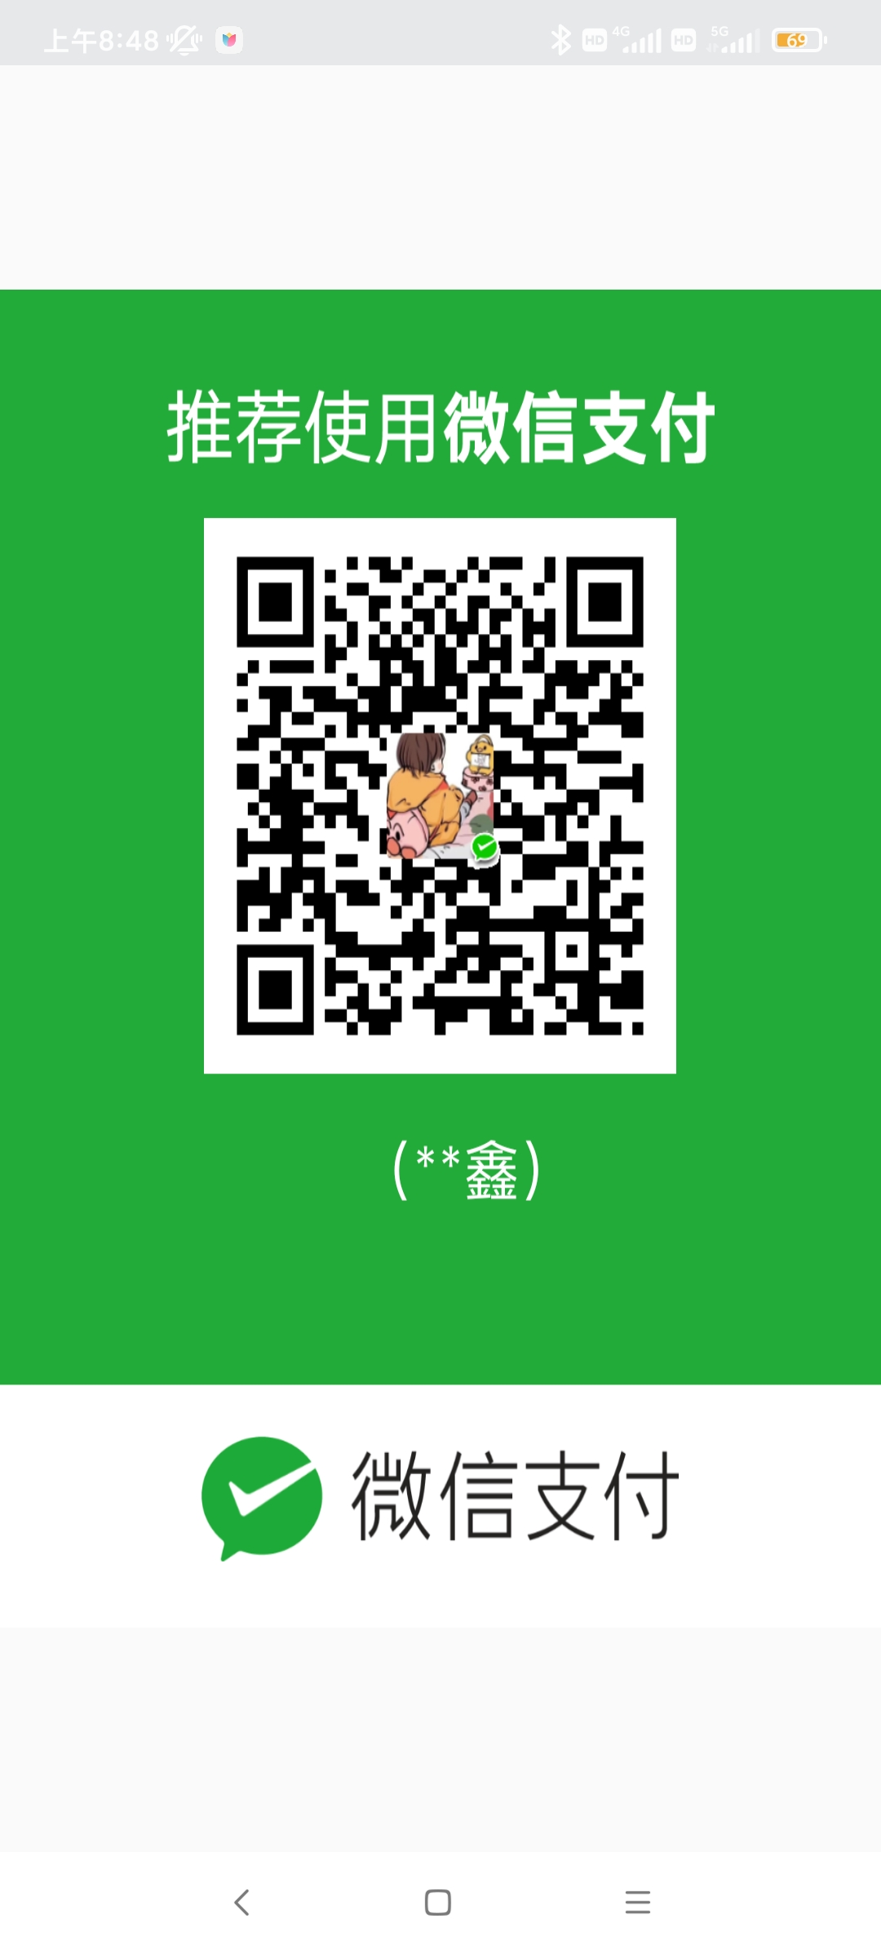
购买
点击立即购买后，会弹出商家的付款码，完成购买

Slide 16
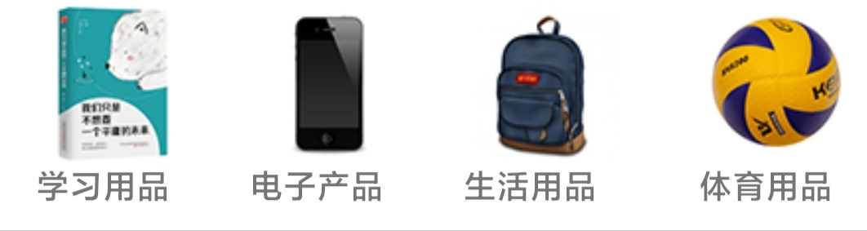
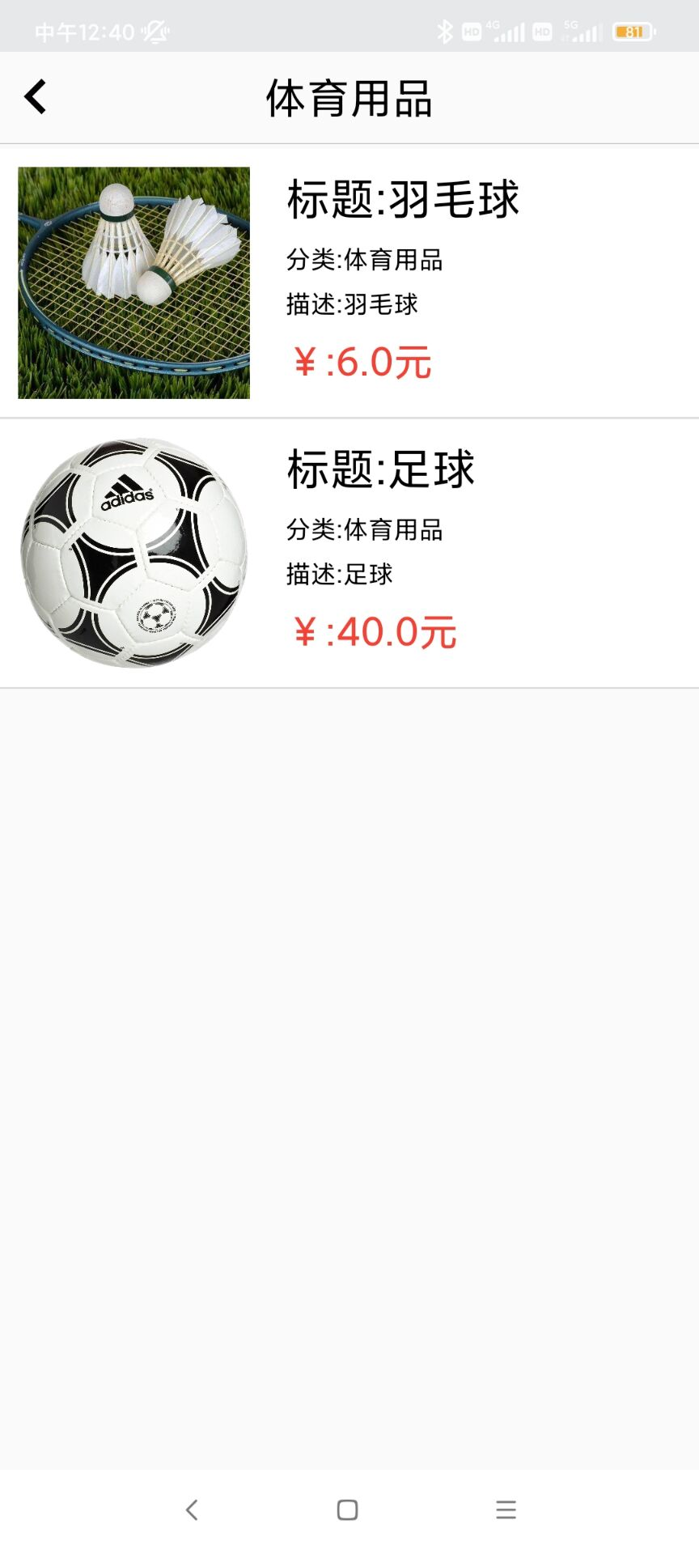
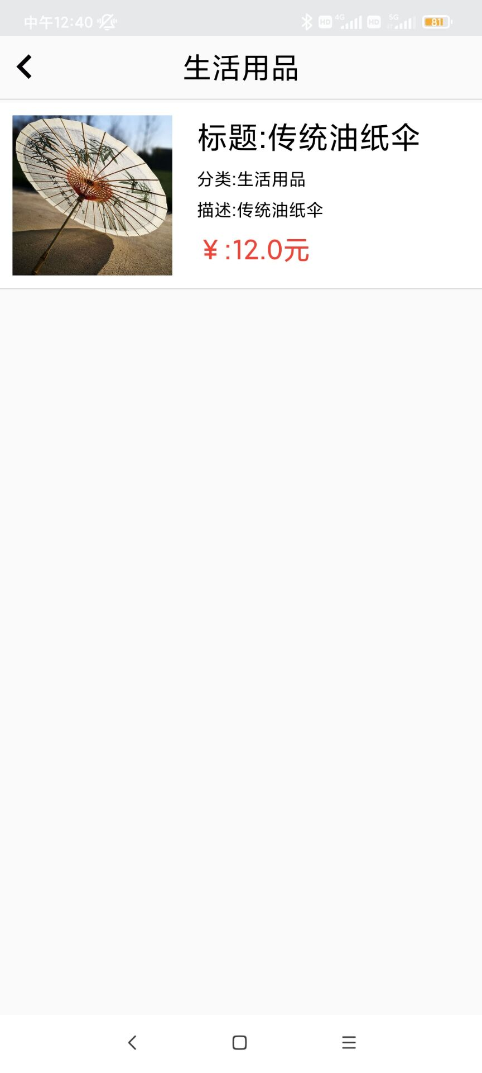
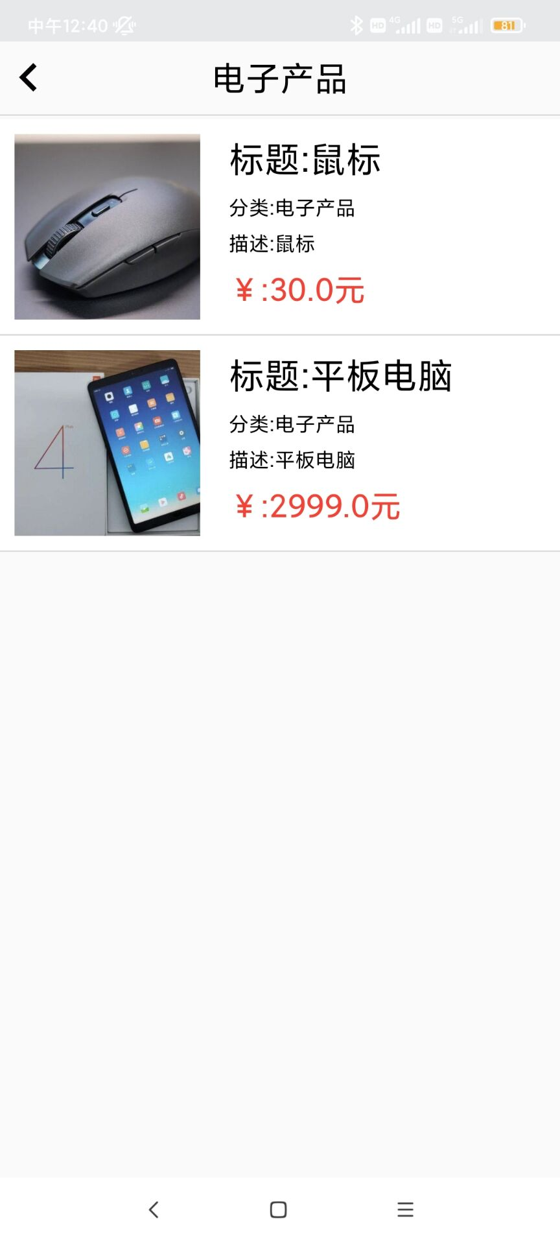
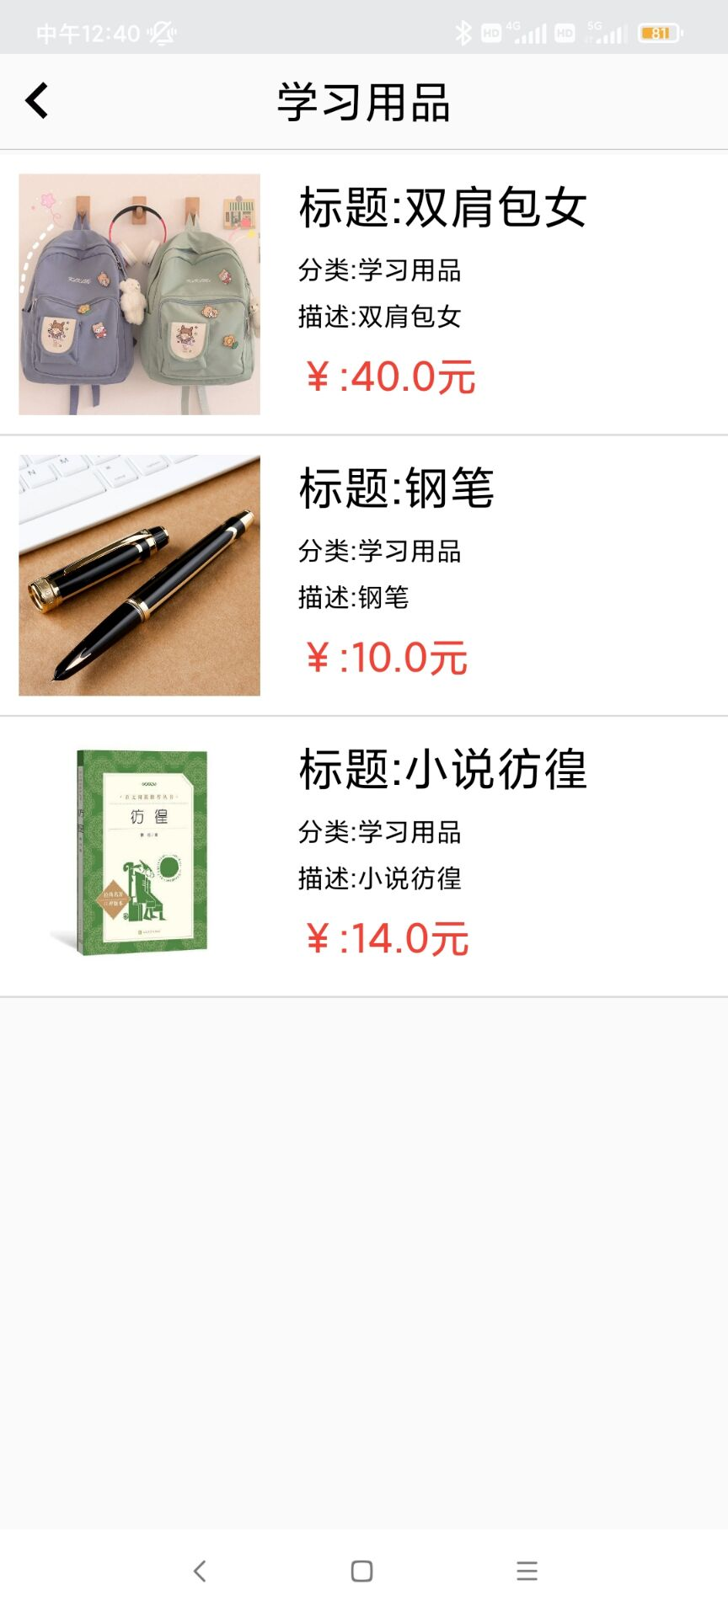
分类
通过点击四个分类的按钮可以快速筛选出用户需求的商品

Slide 17
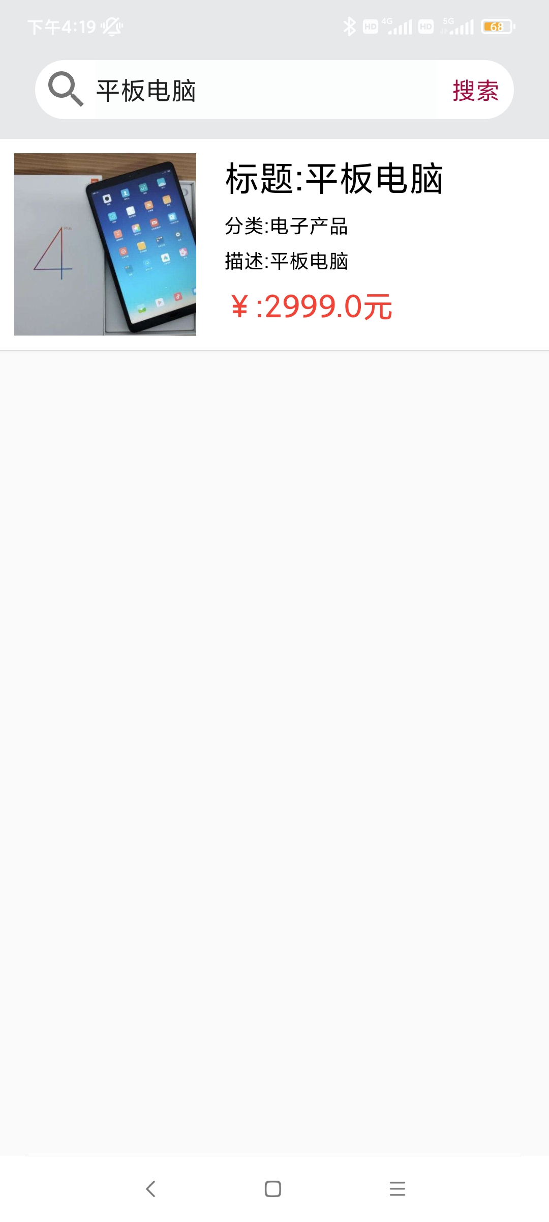
搜索
在搜索栏输入商品名，通过关键字在sqlite中查找出对应的商品，并展示在页面上

Slide 18
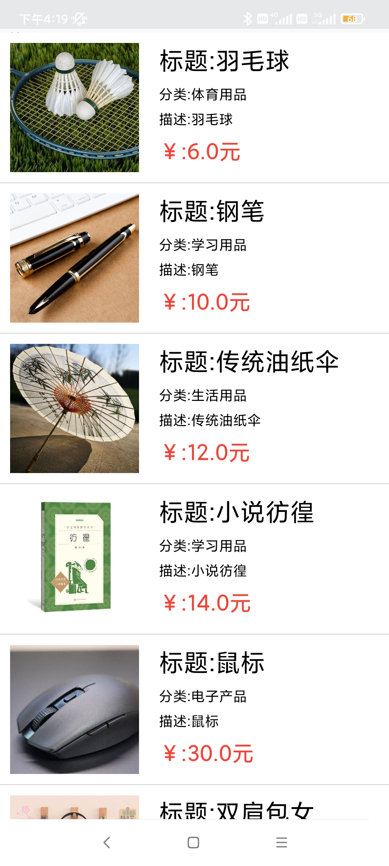
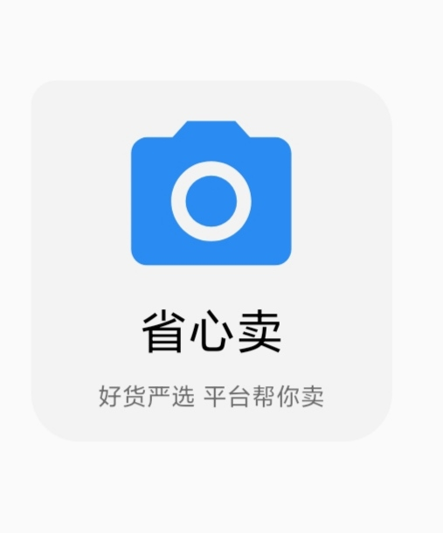
省心卖
在发布页面点击省心卖，会展示当前用户已发布的在售商品列表

Slide 19
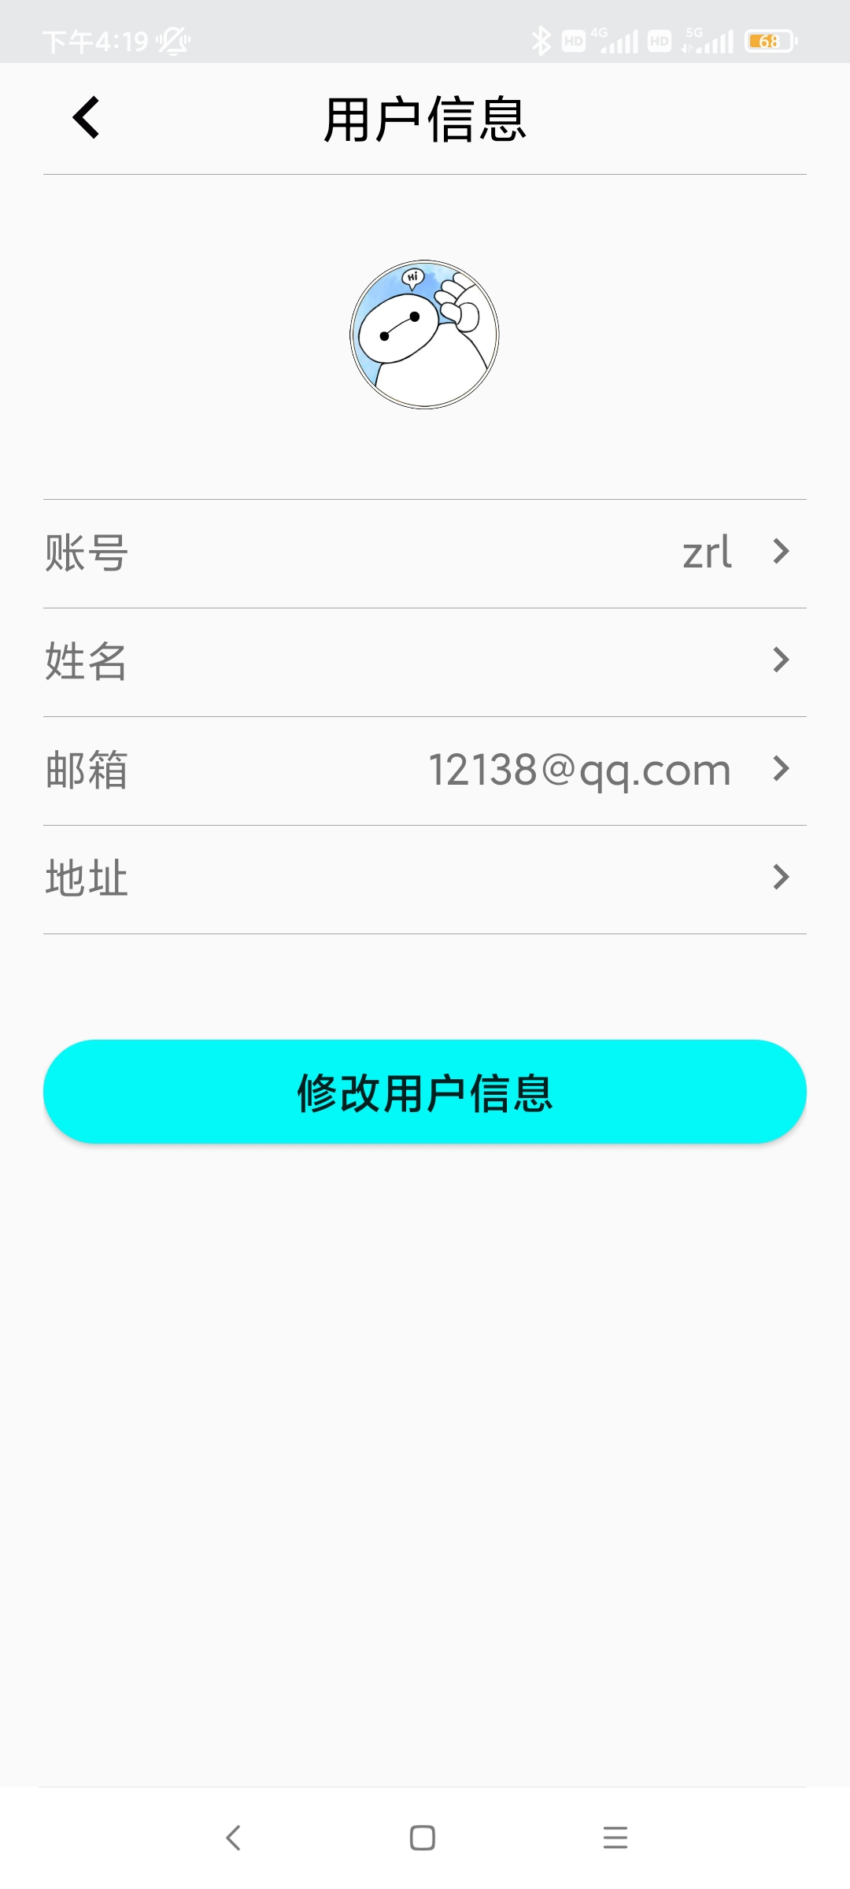
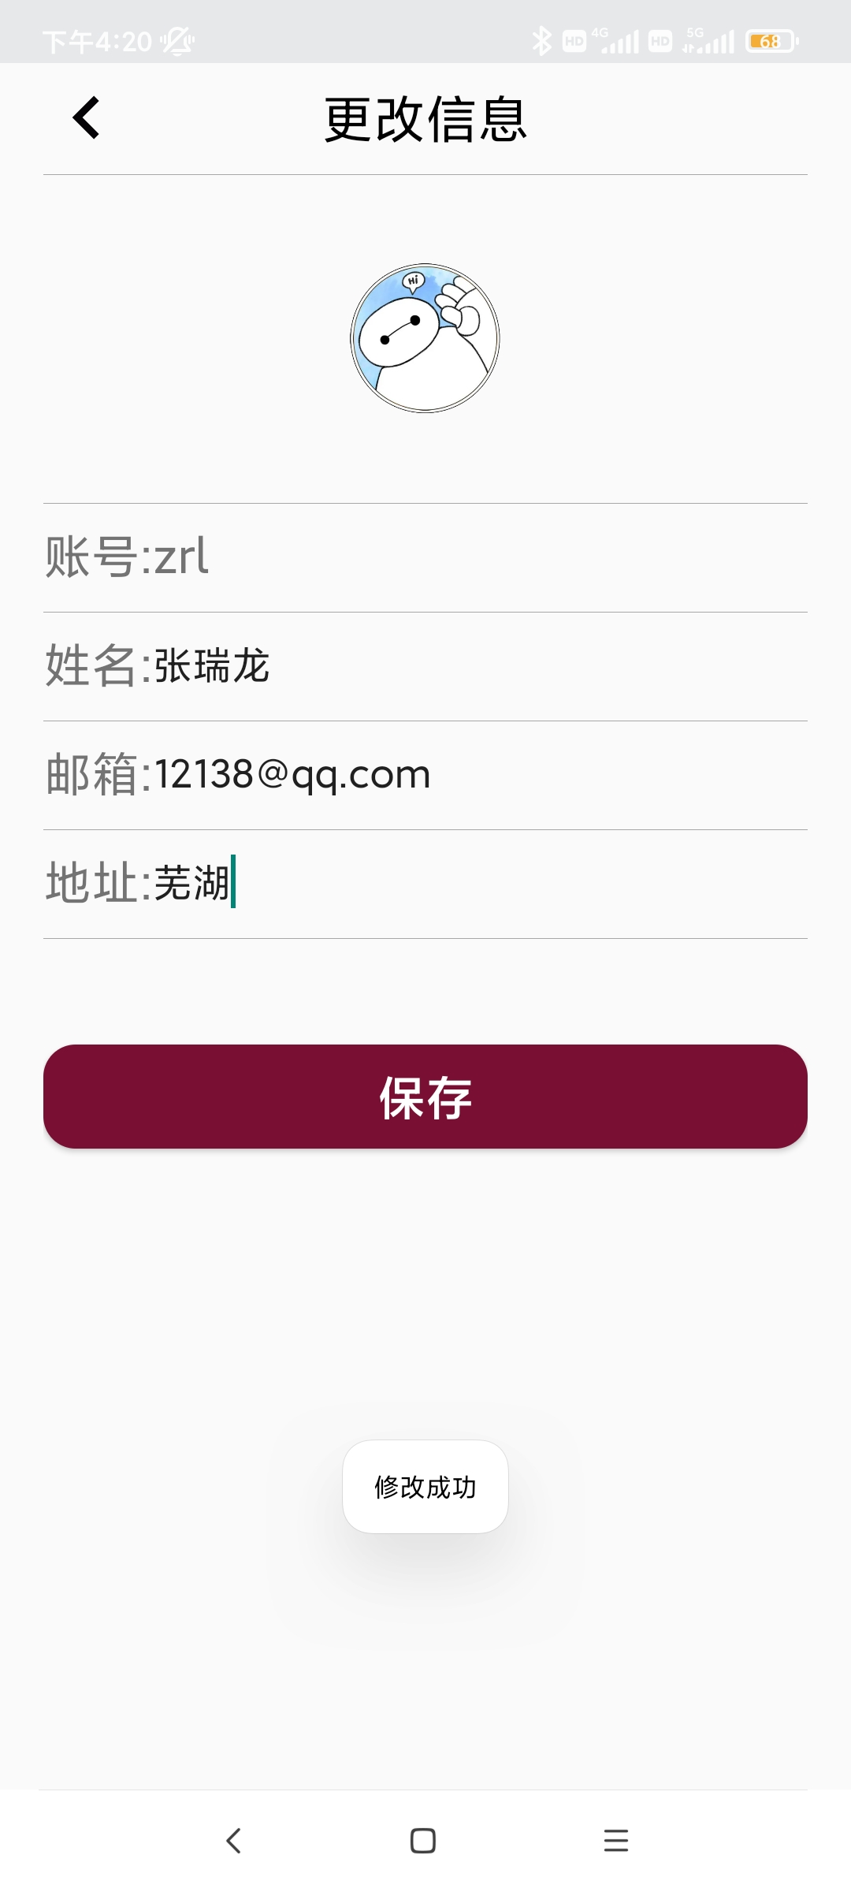
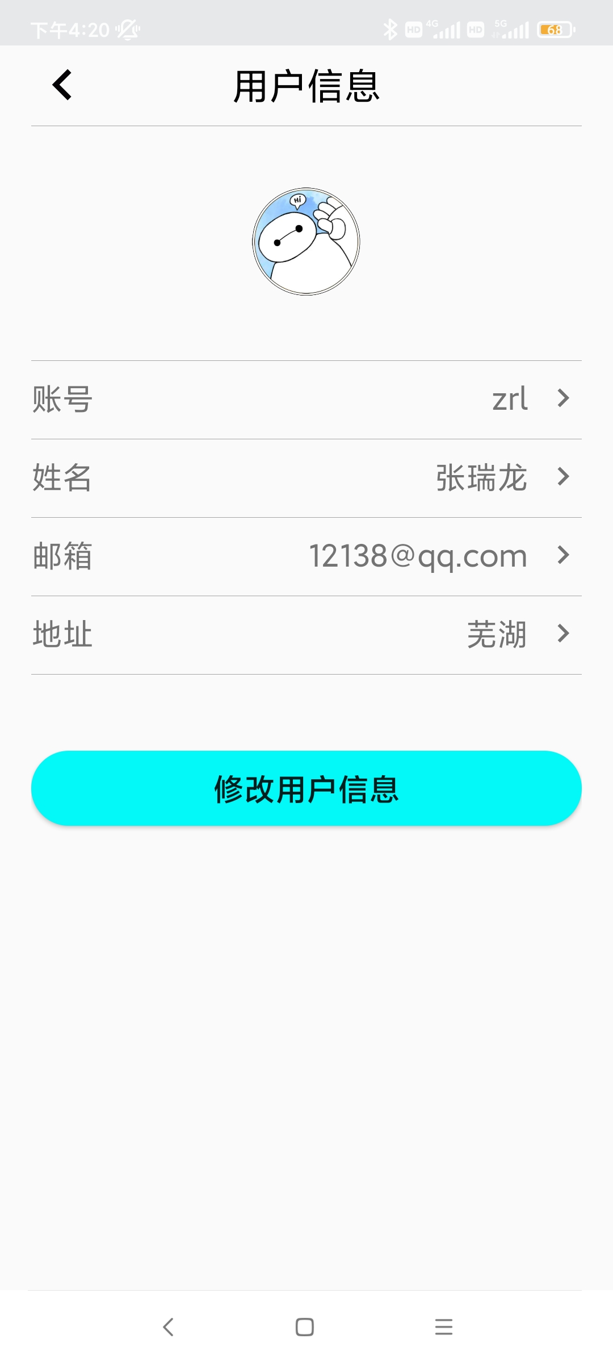
我的
在“我的”页面用户可以查看个人信息、更改密码，查看我的发布、我的收藏、退出登陆
点击个人信息，可以查看当前帐号的信息详情并更改

Slide 20
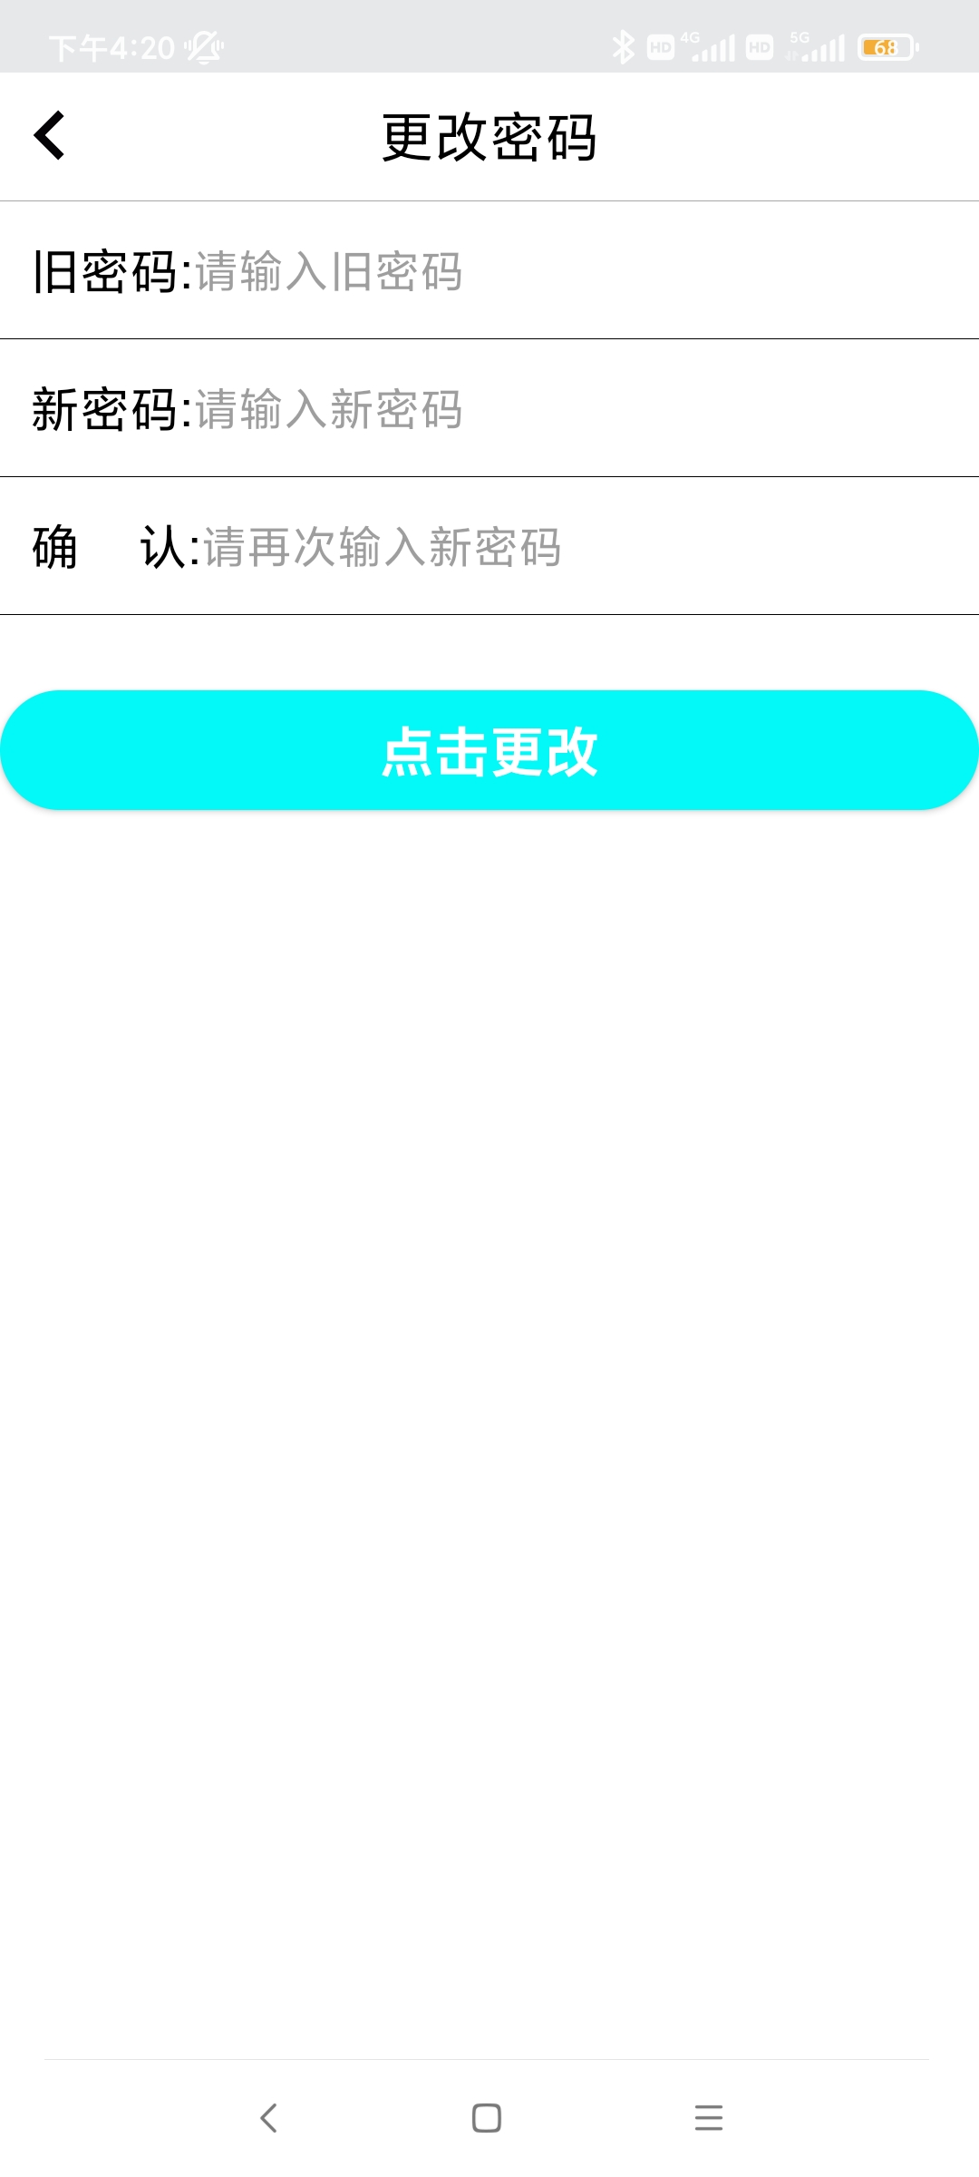
更改密码
点击更改密码后输入旧密码与新密码并通过验证确认后便可成功修改当前用户的密码

Slide 21
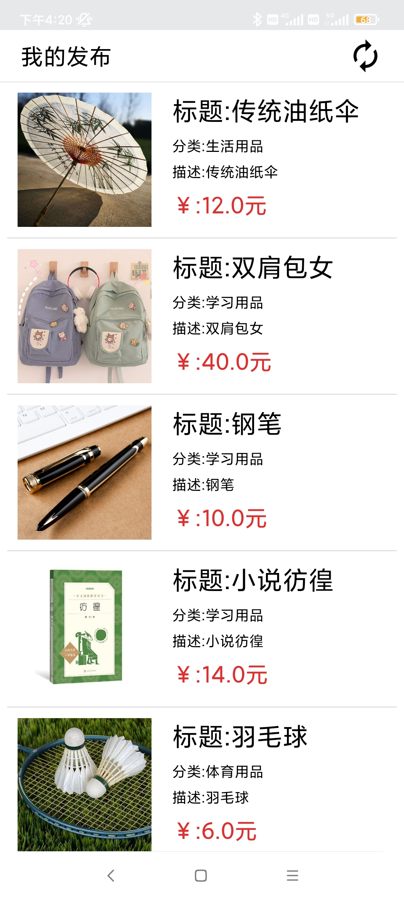
我的发布
点击我的发布后，便可查看我发布的商品列表并查看详情

Slide 22
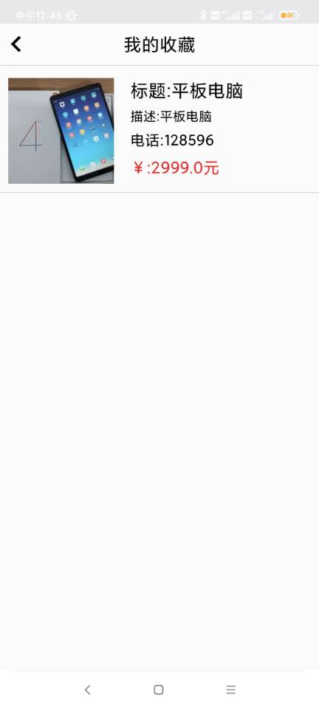
我的收藏
点击我的收藏后，便可查看我喜欢并收藏的商品

Slide 23
03
代码详解

Slide 24
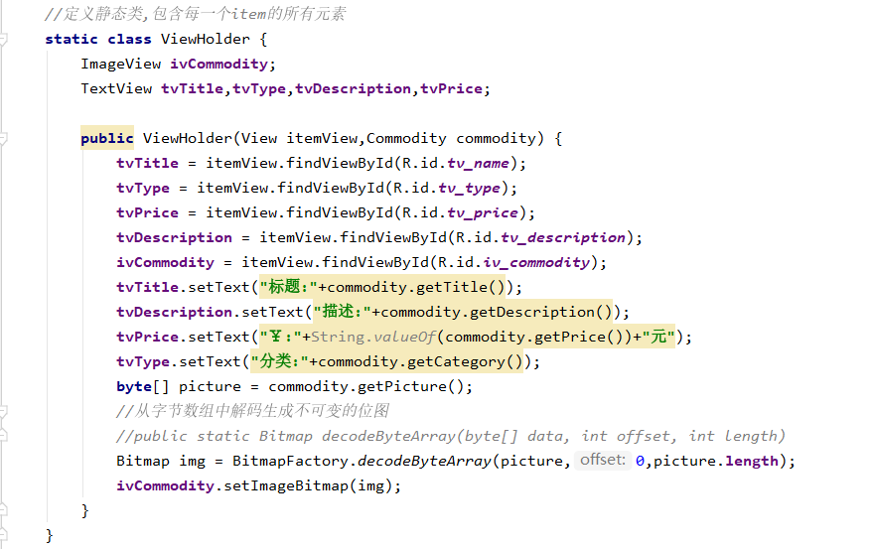
定义商品类

Slide 25
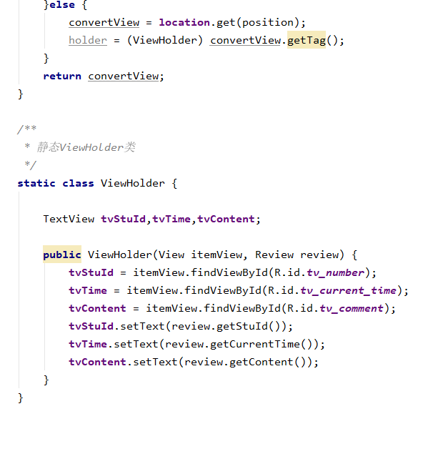
定义评论类，并获取实例化评论

Slide 26
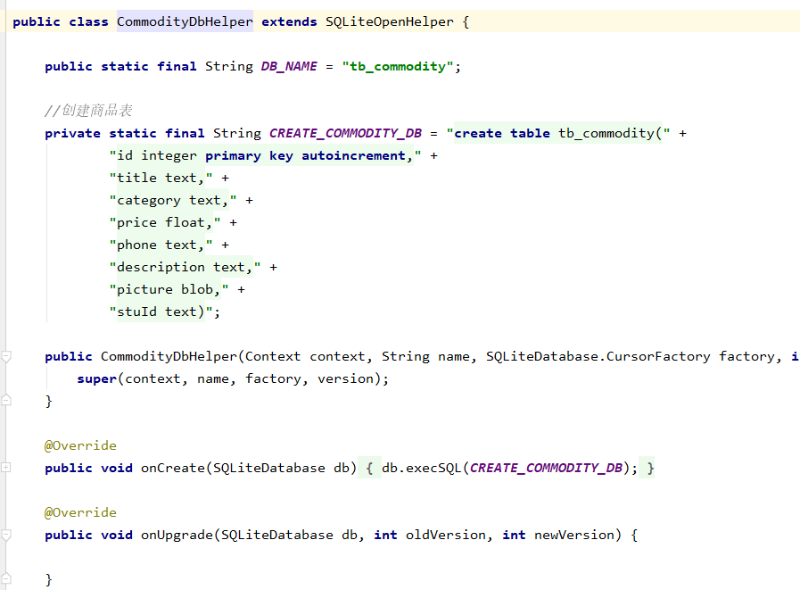
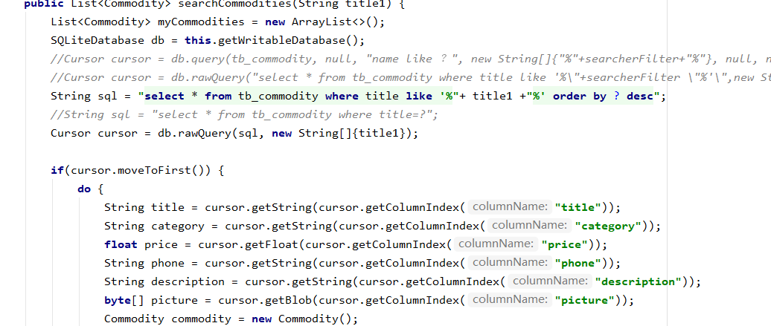
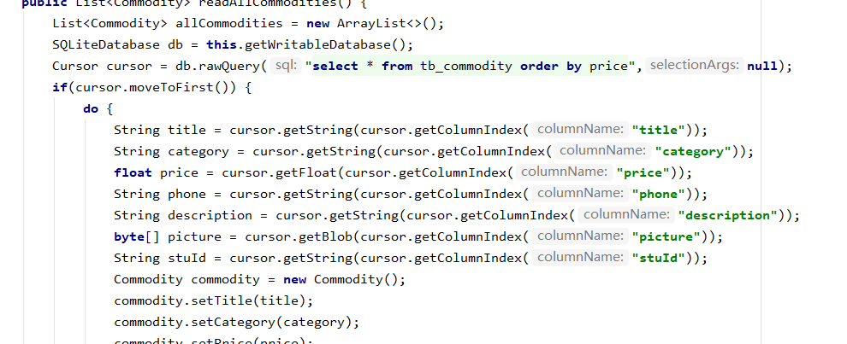
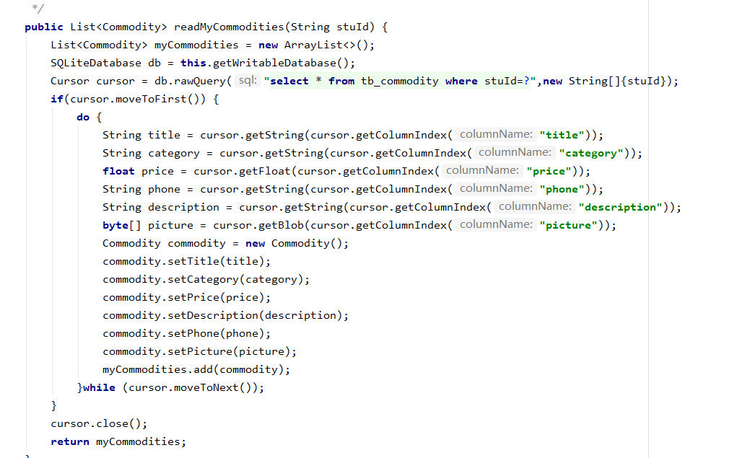
添加商品对象到sqlite，实现搜索添加等功能的sql语句函数

Slide 27
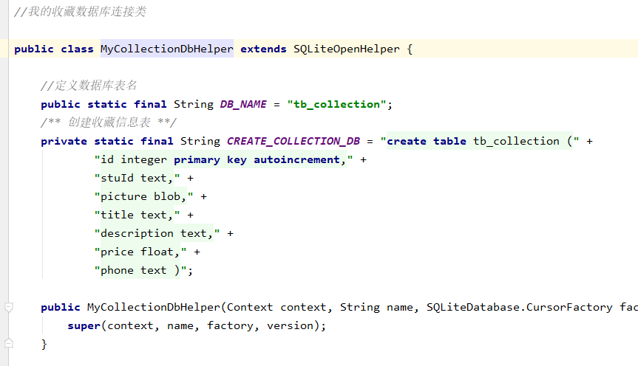
创建我的收藏的数据库

Slide 28
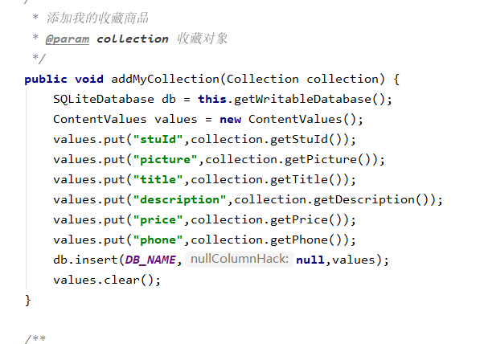
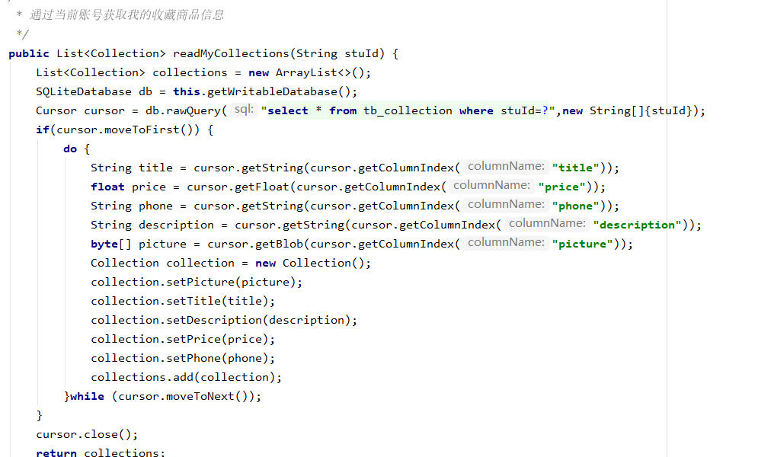
添加至我的收藏的函数
通过当前帐号获取收藏的商品

Slide 29
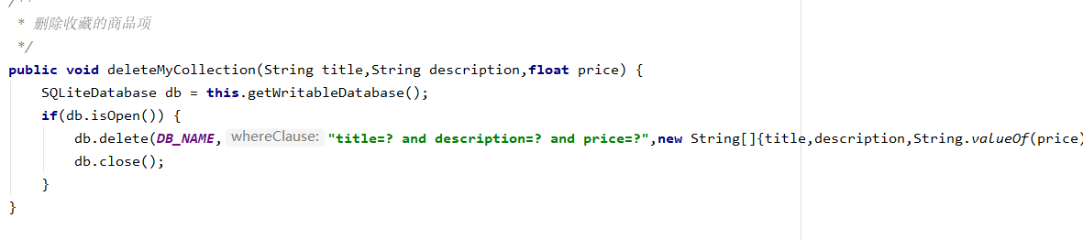
删除我的收藏

Slide 30
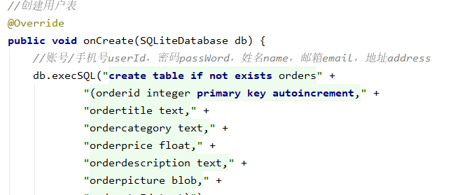
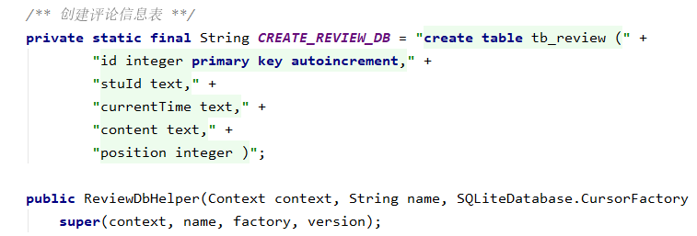
创建用户表和留言表

Slide 31
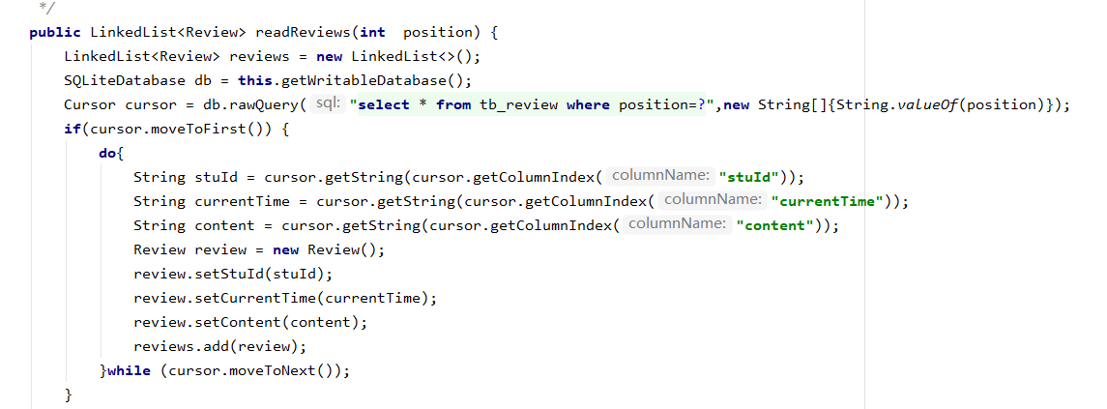
根据商品编号读取评论

Slide 32
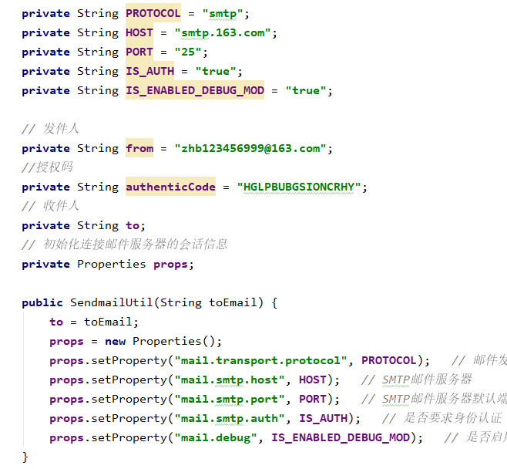
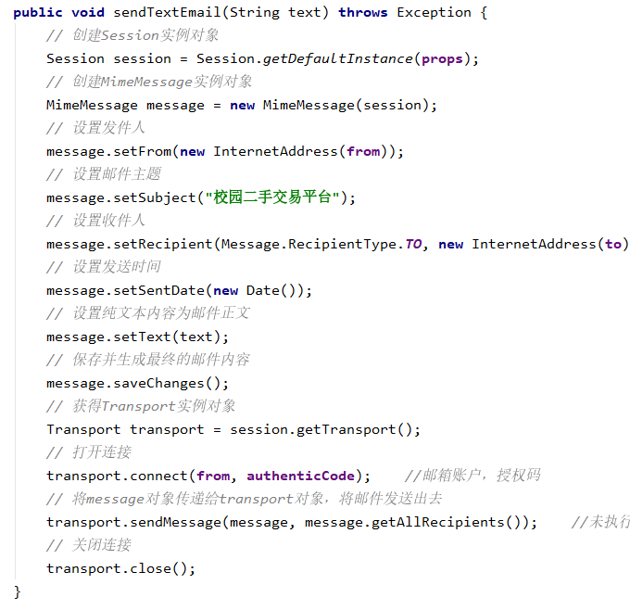
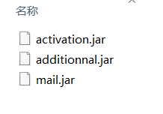
通过javaEE等相关组件实现电子邮箱发送与验证

Slide 33
04
成果与总结

Slide 34
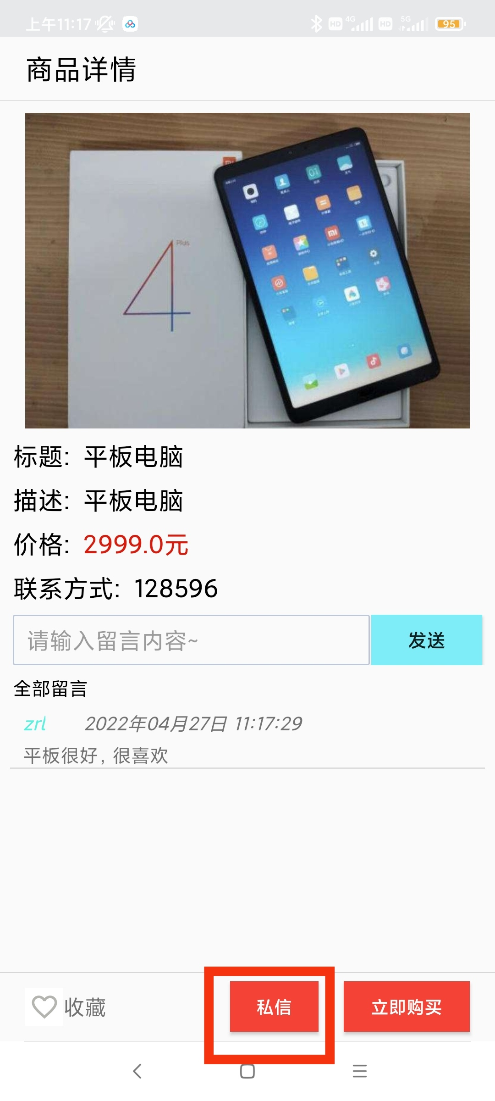
在项目设计阶段本打算通过aiui平台接口设计一个智能问答的客服功能，但在后期实现过程中没能成功实现。

Slide 35
AI
THANKS
向导师们致以衷心的感谢和崇高的敬意
AI

